Slide 1
CLASES, OBJETOS, HERENCIA y COMPOSICIÓN

Slide 2
OBJETOS (I)
ATRIBUTOS → Datos o variables que caracterizan el estado del objeto
MÉTODOS → Procedimientos o acciones que cambian el estado de los objetos.
MENSAJES → Acción que hace un objeto (el método es el procedimiento o función que se invoca para actuar sobre un objeto)

Slide 3
OBJETOS (II)
NOTACIÓN GRÁFICA
EJEMPLOS
Nombre
Pluma estilográfica
Coche
Persona
Ventana (Windows)
Celda hoja de cálculo
Cuenta bancaria
Atributos
Métodos
Notes:
Hacer los ejemplos

Slide 4
CLASES (I)
- Las clases son como una “fábrica” de objetos, plantillas a través de las cuales se crean los objetos.
- Las clases constan de métodos y atributos que resumen características comunes de un conjunto de objetos.
- Los objetos se construyen a partir de una clase, o lo que es lo mismo, un objeto es una instancia de una clase

Slide 5



CLASES (II)
fecha_nac= 05/10/01
Clase Date
fecha_defuncion= 11/11/11
Instanciación (en Java): Date fecha_nac = new Date()
Notes:
Mirar clase Date (Calendar) en documentación Java

Slide 6
HERENCIA (I)
- Las clases pueden heredar atributos y métodos de otras clases y además incorporar nuevos atributos y métodos propios.
- Las clases que heredan propiedades de una clase base pueden servir a su vez como definiciones base de otras clases.
- El objetivo final es la reutilizabilidad o reusabilidad, es decir, utilizar código ya desarrollado anteriormente..

Slide 7
HERENCIA (II)
Animal
extremidades: int
esperanza_vida: int
nacer()
crecer()
Ave
Mamífero
Pez
gestacion : real
Persona
nom, apell : string
fecha_nac: Calendar
trabajar()
Notes:
Ejemplo medios transporte

Slide 8
OBJETOS COMPUESTOS (I)
- Los objetos pueden contener otros objetos (normalmente, en realidad contienen referencias a otros objetos)
VENTAJAS
- Los objetos contenidos pueden cambiar de tamaño y composición sin afectar al objeto compuesto → facilidad de mantenimiento
- Los objetos contenidos están libres para participar en cualquier número de objetos compuestos, en lugar de estar bloqueado en un único compuesto

Slide 9

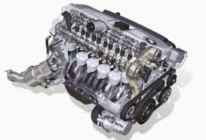
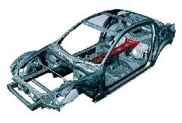
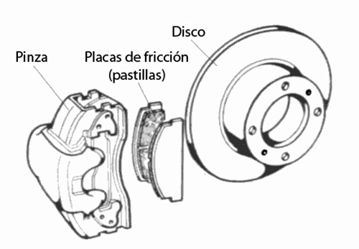
OBJETOS COMPUESTOS (II)
Notes:
Ejemplo hoja cálculo: celdas componen hojas, hojas componen libros..

